Slide 1
Jazykové hádanky
cjj04

Slide 2
Které adjektivum má v češtině pouze jmenné tvary?
To byste rádi věděli, že?
Tak vězte, že je to adjektivum rád (tvary: rád, ráda, rádo, rádi, rády, ráda rozlišují rod a číslo, popř. pád, nemohou stát v přívlastku, ale pouze v přísudku nebo doplňku: Šťastný student = student, který je rád. Naopak jmenný tvar mlád může mít i tvar složený/adjektivní: mladý student = student, který je mlád/mladý).
Dalšími kandidáty jsou kompozita milerád, jakživ, jaktěživ.
Mezi jmenné tvary jsou řazeny také tvary s neúplným paradigmatem, jako např. vidno, radno, spadeno, práv. Nelze je nahradit tvary složenými.

Slide 3
Lze tvořit adjektiva sufixy -ův/-in i od názvů neživotných entit?
Znáte verše Karla Hynka Máchy?
Svou lásku slavík růži pěl, růžinu jevil vonný vzdech.
Od personifikovaných užití (fordův motor) substantiv označujících neživé entity adjektiva na ův/in tvořit lze.

Slide 4
Jaký slovní druh mohou mít slova končící na telno?
Substntivum: Bílá písmena se místy ztrácela do neviditelna, přesto bylo možno číst na bočních stěnách vozu "Hadi a jiní plazi".
Adjektivum jmenný tvar: Těsně pod horním stropem byly viditelny v odstupu asi 1,4 m zhruba 3 m dlouhé svislé trhliny.
Adverbium (vzniklé ustrnutím tvaru jména): Nejhůře dýchatelno bylo na severu Čech od 16. do 19. ledna.

Slide 5
Mohou jmenné tvary adjektiv plnit všechny funkce, které běžně adjektiva plní?
Viz výše, nemohou.
Jmenné tvary adjektiv mohou plnit pouze sekundární funkce ADJEKTIV.
Nemohou stát v přívlastku (primární funkce),
ale pouze ve jmenné části přísudku: Petr je živ.
nebo doplňku: Petr chodí od jara do zimy bos.

Slide 6
Jak byste argumentovali pro adjektivní slovnědruhovou platnost slov jako poslední, jiný, stejný?
slova poslední, jiný, stejný mají adjektivní flexi a i syntakticky plní funkce adjektiv, nicméně jsou mezi nimi rozdíly.
poslední lze interpretovat i jako neurčitou řadovou číslovku, a to na základě sémantiky
jiný lze interpretovat jako zájmeno (opak týž), slovosledně pro jiný neplatí ovšem stejné restrikce (týž malý hrdina / * malý týž hrdina ALE jiné malé auto / malé jiné auto)
stejný lze interpretovat jako zájmeno (synonymum týž), slovosledně pro stejný neplatí ovšem stejné restrikce (týž bílý svetr / * bílý týž svetr ALE stejný bílý svetr / bílý stejný svetr)

Slide 7
V češtině existuje slovesa zabývat vzývat. Mohlo by v případě tvarů zabívat a vzívat jít o jinou chybu než o chybu pravopisnou?
Mohlo.
Od slovesa zabít se tvoří sekundární imperfektivum zabíjet. Od slovesa zašít, užít se tvoří sekundární imperfektiva zašívat, užívat. Pokud by dítě/cizinec tvořil podle druhého modelu, mohl by vytvořit sekundární imperfektivum zabít → *zabívat.
Od slovesa vzít se sekundární imperfektivum netvoří (vidová opozice je supletivní – brát). Pokud by dítě/cizinec tvořil podle výše uvedeného modelu, mohl by vytvořit sekundární imperfektivum vzít → *vzívat.

Slide 8
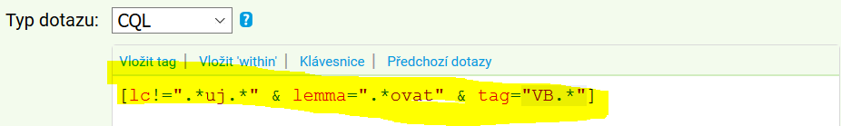
Existuje v češtině slovesa s infinitivem na ovat, které netvoří tvary podle typu kupovat?
ANO. Třeba chovat.
V korpusu najdete možnosti cql dotazem:
https://kontext.korpus.cz/view?ctxattrs=word%2Clemma%2Ctag&attr_vmode=mixed&pagesize=40&q=~PxdVNIpEIvUe&viewmode=kwic&attrs=word%2Clemma%2Ctag&corpname=syn2015&attr_allpos=all

Slide 9
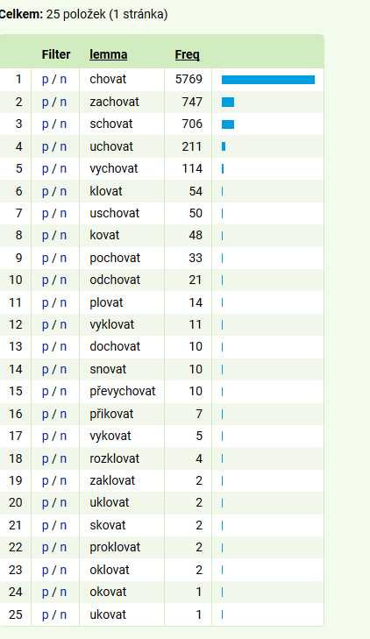
https://kontext.korpus.cz/freqs?ctxattrs=word%2Clemma%2Ctag&attr_vmode=mixed&pagesize=40&q=~PxdVNIpEIvUe&viewmode=kwic&attrs=word%2Clemma%2Ctag&corpname=syn2015&attr_allpos=all&fcrit=lemma%2Fe%200~0%3E0&flimit=1&freq_sort=&fpage=1&ftt_include_empty=

Slide 10
Existuje v češtině sloveso, jehož tvar ve 3. osobě sg. indikativu prézentu aktiva končí na ne a nemá infinitiv na nout?
Ttřeba se koronavirus brzy přežene.
Jde např. o sloveso hnát a všechny jeho prefigované varianty.
V korpusu lze nalézt doklady takto:
dotaz v cql (corpus query language)
[lc=".*ne" & tag="V.*" & lemma!=".*nout"]
(slovní tvar končí na ne a jde o sloveso a lemma nekončí na nout)
Konkordance z korpusu SYN2015:
https://kontext.korpus.cz/view?ctxattrs=word%2Clemma%2Ctag&attr_vmode=mixed&pagesize=40&q=~Lq4DKBuP6xKZ&viewmode=kwic&attrs=word%2Clemma%2Ctag&corpname=syn2015&attr_allpos=all
Frekvenční seznam z korpusu SYN2015:
https://kontext.korpus.cz/freqs?ctxattrs=word%2Clemma%2Ctag&attr_vmode=mixed&pagesize=40&q=~Lq4DKBuP6xKZ&viewmode=kwic&attrs=word%2Clemma%2Ctag&corpname=syn2015&

Slide 11
Liší se významově dvojice sloves tančit/tancovat, nořit/norovat, škodit/škodovat, trefit/trefovat, hostit/hostovat, cílit/cílovat, stínit/stínovat, pářit/párovat, hubit/hubovat, rejdit/rejdovat, roubit/roubovat, uzlit/uzlovat?
tančit/tancovat NELIŠÍ
nořit/norovat LIŠÍ
škodit/škodovat LIŠÍ
trefit/trefovat LIŠÍ se videm
hostit/hostovat LIŠÍ
cílit/cílovat LIŠÍ
stínit/stínovat LIŠÍ
pářit/párovat LIŠÍ
hubit/hubovat LIŠÍ
rejdit/rejdovat LIŠÍ
roubit/roubovat LIŠÍ
uzlit/uzlovat NELIŠÍ

Slide 12
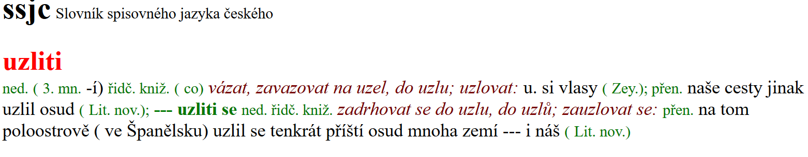
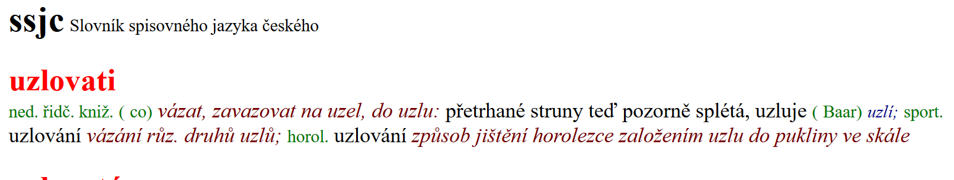
uzlit/uzlovat

Slide 13
Existují v češtině věty, v nichž se objevuje … bude jít… nebo … bude jet…?
Ano, ale nejde o opisné futurum, infinitiv plní např. funkci podmětu:
Nejlepší bude jít domů.
Nejlepší bude jet autem.

Slide 14
Kolik významů mohou mít tvary sloves jako nezmař a nevraž?
Může jít o imperativ slovesa zmařit nebo nezmařit (← nezmar), nebo vrazit nebo nevražit. Takže každý tvar může mít 2 odlišné významy.

Slide 15
Je pravdivé následující tvrzení? „Začíná-li sloveso na nad, pak se o prefix nad- jedná tehdy a jen tehdy, následuje-li za d souhláska.“
Ne: nad-zdvihnout.

Slide 16
Je pravdivé následující tvrzení? „Prefixy končící na souhlásku (nad, pod, před, od, s, z, v, roz) mají vokalizovanou variantu vždy, pokud následuje skupina souhlásek.“
Ne, viz výše.
Distrubuce vokalizované varianty souvisí s morfosyntaxí.
Pokud následuje neslabičný kořen (roze-stř-í-t) je vokalizovaná varianta vynucená, pokud následuje slabičný kořen, vynucená není (roz-sříl-e-t).
Ke čtení k tomuto tématu: ZIKOVÁ, Markéta. When Prosody Follows Syntax : Verbal Stems in Czech. Linguistica Brunensia, Brno: Masarykova univerzita, 2016, roč. 64, č. 1, s. 163-185. ISSN 1803-7410.

Slide 17
Jak byste argumentovali pro/proti prepozicionální platnost(i) spojení týkající se a směřující k/do/od?
Pro – substituovatelnost předložkou – schůze týkající se koronavirové karantény = schůze o koronavirové karanténě; Nástroje pro jeho urychlení zatím zahrnují hlavně opatření směřující ke zvýšení informovanosti a ochrany spotřebitelů. = Nástroje pro jeho urychlení zatím zahrnují hlavně opatření pro zvýšení informovanosti a ochrany spotřebitelů; překladový ekvivalent je např. v angličtině (concerning, relating to, to, for, towards ) interpretován jako předložka.
Proti – flexe - schůze týkající se koronavirové karantény nic nevyřešila, na schůzích týkajících se koronavirové karantény, se nic nevyřešilo; opatření směřující k ochraně, bez opatření směřujících k ochraně.

Slide 18
Jazykové hádanky
Která adjektiva tvoří komparativ a superlativ od redukovaného kmene?
Která adjektiva tvoří komparativ a superlativ od supletivního kmene?
Která adjektiva tvoří komparativ a superlativ od rozšířeného kmene?
Jak byste argumentovali pro/proti fundaci adjektiva vděčný slovesem vděčit, adjektiva možný slovesem moci, adjektiva úspěšný slovesem uspět, adjektiva trestný slovesem trestat?
Mohou být tvary adjektiv na –in (typ matčin) homonymní s tvary substantiv na –ina (řezničina)?

Slide 19
ŘEŠENÍ
příklad: hlub-ok-ý → (nej)hlub-ok-š-í (stejně vysoký, nízký, úzký, sladký, široký, snadný → (nej)snaz-n-š-í…)
příklad: dobr-ý → (nej)lep-š-í (stejně malý, zlý, vělký, …)
příklad: uchvacující → (nej)uchvacujíc-n-ěj-š-í (všechna dezaktualizovaná procesuální na ou-c-í/í-cí)
Význam: mít vděk, moc, úspěch, hoden trestu. U možný lze obhajovat i fundaci slovesným kořenem.
Mohou být tvary adjektiv na –in (typ matčin) homonymní s tvary substantiv na –ina (řezničina)? – Řezničina ruka zůstala uťata na prkénku spolu s králičí kýtou.

Slide 20
Jazykové hádanky
V kterých slovesných tvarech lze v češtině odlišit vykání a tykání?
Kterým modem (způsobem) lze v češtině nahradit imperativ?
Lze v češtině vyjádřit imperativ 3. osoby?
Může slovesný tvar plnit funkci podmětu?
Je v češtině obligatorní užití osobního zájmena k vyjádření gramatické kategorie osoby?
Jak lze vyjádřit v češtině současnost/předčasnost dějů?

Slide 21
ŘEŠENÍ
Vykání a tykání lze odlišit ve slovesných tvarech druhé osoby singuláru.
Indikativem (Přijďte/Přijdete zítra a vyřešíme to. ) i kondicionálem (Přijďte/Přišel byste zítra a vyřešíme to.)
Už jedenáctá odbila, chval každý duch Hospodina.
Krást se nemá.
Není, obligatorní je pouze v substandardním tvoření 1. osoby préterita s vynecháním auxiliáru být (Já tam šel. My to viděli.)
Pomocí přechodníku přítomného (současnost) a minulého (předčasnost).

Slide 22
Jazykové hádanky
Jaký je základní tvar slovesa na 3?
Ke které slovesné třídě/ ke kterému vzoru mohu patřit slovesa, která mají základní tvar tři písmena (třeba být, mít, …)?
Existuje v češtině sloveso, jehož určitý tvar končí na t?
Může přísudkový tvar slovesa v češtině končit na jinou souhlásku než m, š, l, j?
Existuje český slovesný tvar, který by zároveň měl význam imperativu a indikativu?
Na tel končí v češtině kolem tisícovky substantiv, může na tel končit slovesný tvar?
V češtině se hláska [e] graficky realizuje jako e nebo jako ě. Jaká je distribuce obou variant v koncovkách českých sloves?

Slide 23
ŘEŠENÍ
Buď mohou být nepravidelná (nelze je zařadit ke třídě a vzoru – být, mít, jít, jet, … nebo mohou patřit do 3. třídy ke vzoru krýt).
Tak jest.
Zajisté, imperativ 2. sg. může končit téměř na všechny souhlásky, na –s končí tvary 2. sg. min. času s volným morfem –s za auxiliár jsi (přišels), tvary s apokopovaným –l (nemoh, uved, dones, …) mohou končit téměř na všechny souhlásky.
Vezme seno do stodoly = Musí vzít/ Musíme vézt seno do stodoly.
Ustel si postel.
Koncovka se vyskytuje a) ve 3. sg. ind. préz akt. a b) v mask. sg. přechodníku přít. Distribuce je následující: v případě a) má grafickou variantu ě pouze sloveso stonat a jeho prefigované varianty (stůně, zastůně, …), v případě b) mají variantu ě pouze slovesa 4. třídu typu prosit, trpět, jejichž kořen končí na [bpfvmďťň] – např. svrbě, trpě, mluvě, strmě, chodě, klátě, kloně a sloveso chtít (chtě, nechtě).

